Slide 1

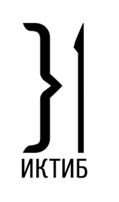




ВЫПУСКНАЯ КВАЛИФИКАЦИОННАЯ РАБОТА
на тему: «ИНФОРМАЦИОННАЯ ПОДСИСТЕМА ПРОГНОЗИРОВАНИЯ НЕИСПРАВНОСТЕЙ ВЕТРОГЕНЕРАТОРНЫХ ЭЛЕКТРОСТАНЦИЙ»
Руководитель:
доцент кафедры САПР, к.т.н.,
Данильченко Владислав Иванович
Выполнил:
студент группы КТбо4-5
Мавроматидис Вангелис Юрьевич
Таганрог 2025

Slide 2


УДК 004.853
Информационная подсистема прогнозирования неисправностей ветрогенераторных электростанций
Плакат 1 Плакатов 17
Цели и задачи
Цель работы: повышение качества и эффективности процесса обслуживания ветрогенераторных электростанций за счет разработки модуля прогнозирования неисправностей ветрогенераторных электростанций.
Задачи:
Провести сравнительный обзор и анализ для выявления достоинств и недостатков существующих решений для обслуживания ВЭС;
Выполнить концептуальное проектирование, составить структурная модель программно-аппаратного комплекса для прогнозного обслуживания ВЭС и информационной подсистемы прогнозирования неисправностей ветрогенераторных электростанций
Разработать генетический алгоритм для оптимизации поиска наиболее поврежденных ветрогенераторов;
Обосновать выбор программных средств для разработки;
Выполнить программная реализация информационной подсистемы;
Выполнить технико-экономическое обоснование;

Slide 3
УДК 004.853
Информационная подсистема прогнозирования неисправностей ветрогенераторных электростанций
Плакат 2 Плакатов 17
Проблема
В среднем на одном ветрогенераторе теряется 5 000 рублей (5 МВт) за 1 час простоя во время обслуживания или ремонта
Частота обслуживания ветропарка ≈ 1 раз в квартал
Потери в год у ветропарка на 50 генераторов составляет минимум 5 млн руб
*Среднее время простоя из-за поломок может составлять до 40% от всего времени работы

Slide 4
УДК 004.853
Информационная подсистема прогнозирования неисправностей ветрогенераторных электростанций
Плакат 3 Плакатов 17
Обзор существующих решений
Основными и наиболее широко распространенными решениями в области обслуживания ВЭС является привлечение команд альпинистов или использование беспилотных авиационных систем, управляемых оператором с земли.
Расчет на 1 ветропарк (50 генераторов) | Команды альпинистов | Оператор дрона
Время простоя одного ветряка, часы | 5 | 2
Затраты на услугу, руб | 1 000 000 | 1 000 000
Затраты простоя, руб | 1 250 000 | 500 000
Прогнозирование | да | нет

Slide 5



УДК 004.853
Информационная подсистема прогнозирования неисправностей ветрогенераторных электростанций
Плакат 4 Плакатов 17
Технологический стек и инструментальные средства разработки

Slide 6
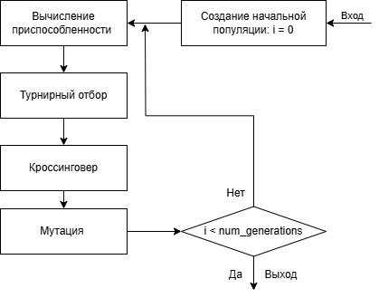
УДК 004.853
Информационная подсистема прогнозирования неисправностей ветрогенераторных электростанций
Плакат 5 Плакатов 17
Проектирование генетического алгоритма
Условная схема разработанного генетического алгоритма

Slide 7
УДК 004.853
Информационная подсистема прогнозирования неисправностей ветрогенераторных электростанций
Плакат 6 Плакатов 17
Постановка задачи
Состояние ветрогенераторов описывается набором параметров, представленным в виде вектора X:
X=[x_1,x_2,x_3,…,x_n ], (1)
где x_i – целочисленное значение, отражающее уровень повреждений для i элемента (лопасти, трансмиссии и т.д.)
Значение показателя х_i | Описание
0 | Отсутствие повреждений
1 | Незначительные повреждения
2 | Малые повреждения
3 | Повреждения средней тяжести
4 | Серьезные повреждения
5 | Критическая неисправность

Slide 8
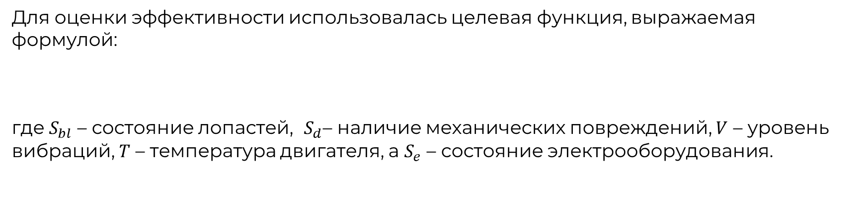
УДК 004.853
Информационная подсистема прогнозирования неисправностей ветрогенераторных электростанций
Плакат 7 Плакатов 17
Постановка задачи
Для оценки эффективности использовалась целевая функция, выражаемая формулой:
где $S_{bl}$ – состояние лопастей, $S_{d}$– наличие механических повреждений, $V$ – уровень вибраций, $T$ – температура двигателя, а $S_{e}$ – состояние электрооборудования.
$$F=w_{1}∙S_{bl}+w_{2}∙S_{d}+w_{3}∙V+w_{4}∙T+w_{5}∙S_{e}$$

Slide 9

УДК 004.853
Информационная подсистема прогнозирования неисправностей ветрогенераторных электростанций
Плакат 8 Плакатов 17
Постановка задачи
Первоначальная популяция: P = [X_1,X_2,X_3,…,X_n ] (2)
Вектор состояния: X_i = [x_i1,x_i2,x_i3,…,x_in ] (3)
Целевая функция: (4)
Турнирный отбор: X_selected = argmax(f(X_i )) ∀ X_i ∈ T_k (5)
Кроссинговер: X_offspring = C(X_a,X_b ), с вероятностью p (6)
Мутация: X_mutated = X+δ, где δ~N(0,σ^2) (7)
Итоговое значение ЦФ: X* = argmax(f(X_i )) ∀ X_i ∈ P_g (8)

Slide 10
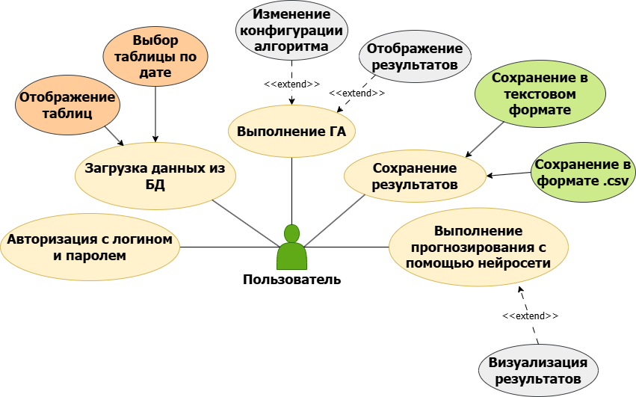
УДК 004.853
Информационная подсистема прогнозирования неисправностей ветрогенераторных электростанций
Плакат 9 Плакатов 17
Концептуальная модель информационной подсистемы
Диаграмма вариантов использования информационного модуля

Slide 11
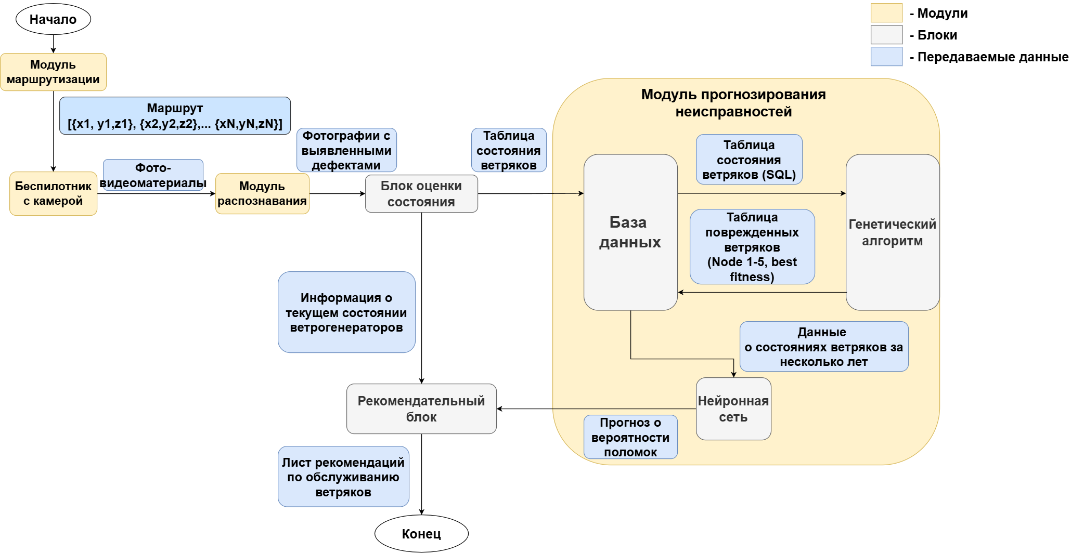
УДК 004.853
Информационная подсистема прогнозирования неисправностей ветрогенераторных электростанций
Плакат 10 Плакатов 17
Архитектура программно-аппаратного комплекса для прогнозного обслуживания ветрогенераторов

Slide 12
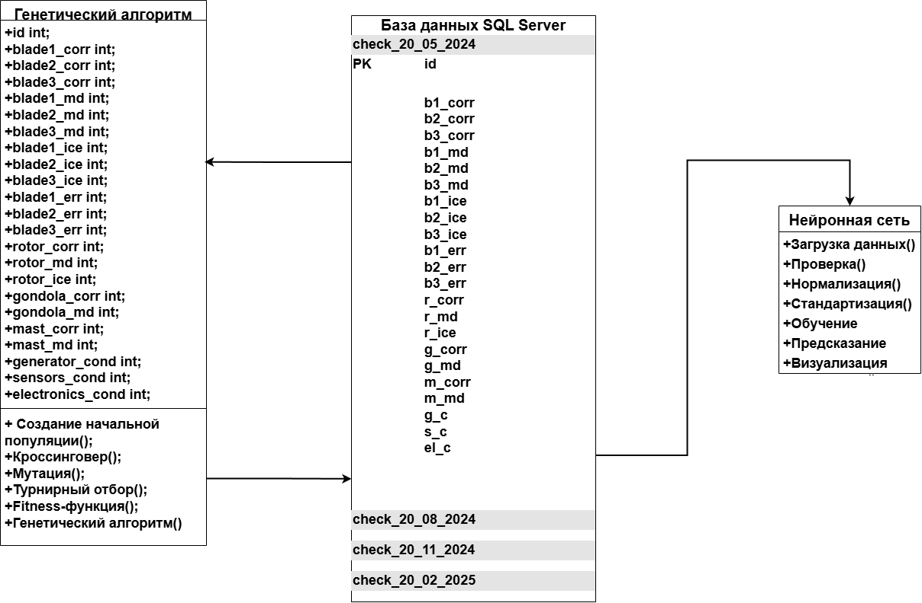
УДК 004.853
Информационная подсистема прогнозирования неисправностей ветрогенераторных электростанций
Плакат 11 Плакатов 17
Структура модуля прогнозирования неисправностей ветрогенераторов

Slide 13
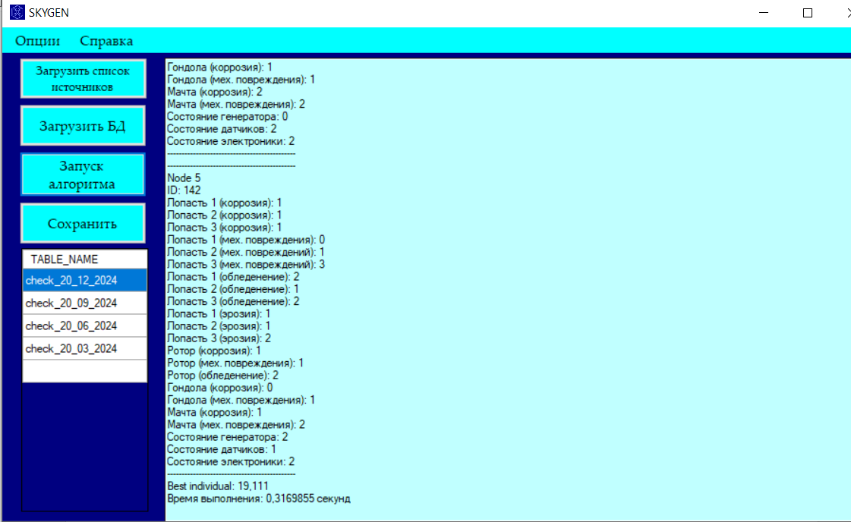
УДК 004.853
Информационная подсистема прогнозирования неисправностей ветрогенераторных электростанций
Плакат 12 Плакатов 17
Программная реализация

Slide 14
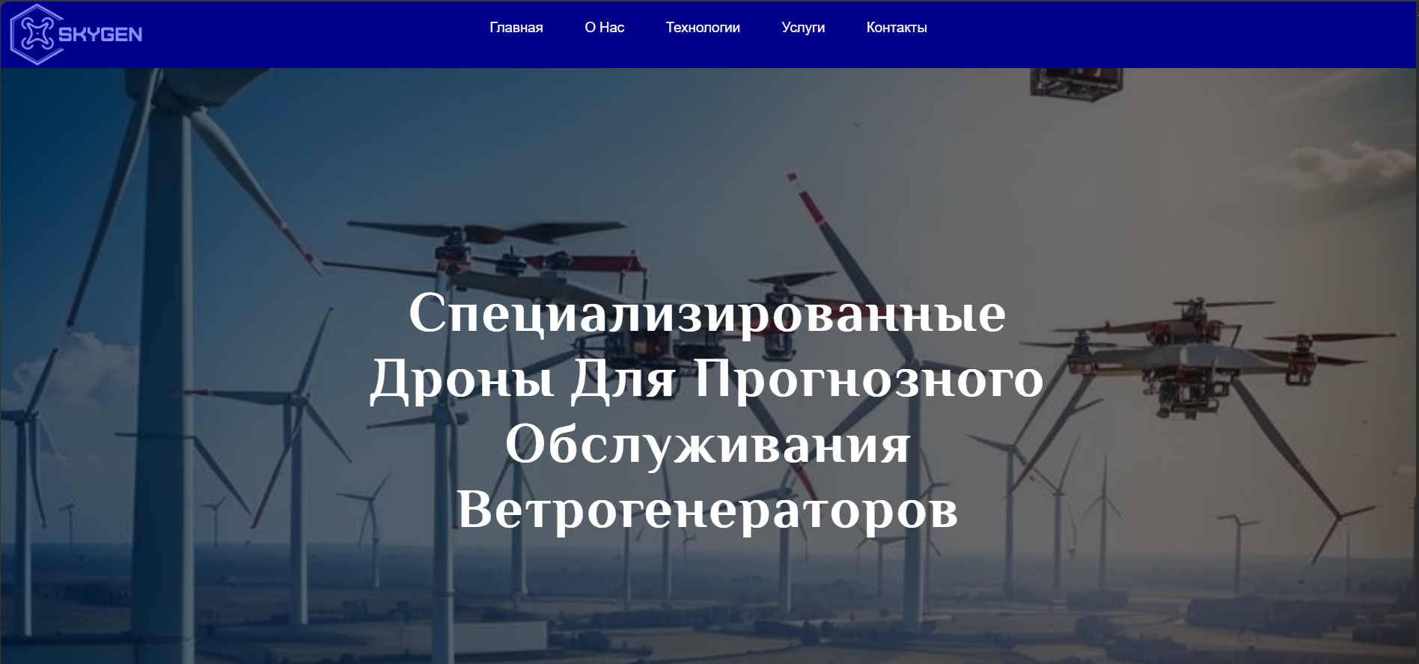
УДК 004.853
Информационная подсистема прогнозирования неисправностей ветрогенераторных электростанций
Плакат 13 Плакатов 17
Программная реализация

Slide 15
УДК 004.853
Информационная подсистема прогнозирования неисправностей ветрогенераторных электростанций
Плакат 14 Плакатов 17
Исследование эффективности генетического алгоритма
Результаты исследования:
Название алгоритма | Значение целевой функции | % к полностью оптимальному решению | Время выполнения алгоритма
Алгоритм полного перебора | 141 | 100% | 0.07889
Алгоритм отжига | 92.3 | 65.5% | 0.00131
Генетический алгоритм | 125.4 | 88.9% | 0.00964

Slide 16
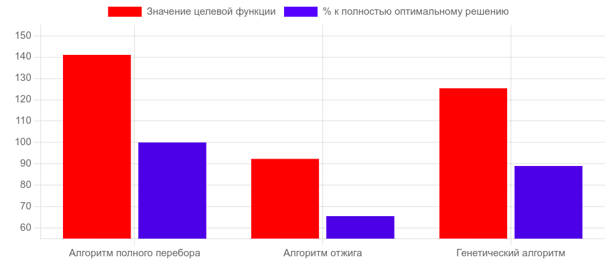
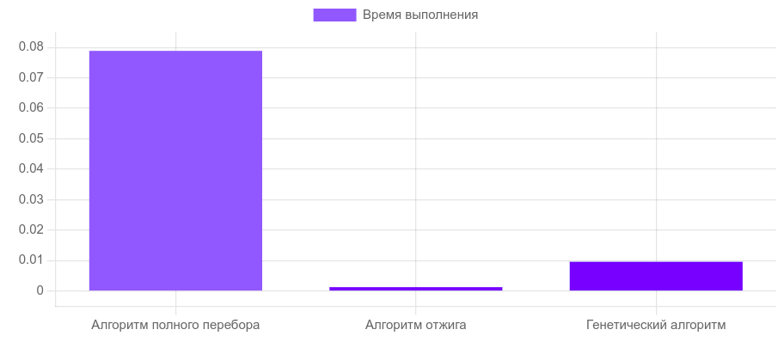
УДК 004.853
Информационная подсистема прогнозирования неисправностей ветрогенераторных электростанций
Плакат 15 Плакатов 17
Исследование эффективности генетического алгоритма
Сравнение показателей ЦФ и % к полностью оптимальному решению
Сравнение времени выполнения алгоритмов

Slide 17
УДК 004.853
Информационная подсистема прогнозирования неисправностей ветрогенераторных электростанций
Плакат 16 Плакатов 17
Технико-экономическое обоснование
Расчет на 1 ветропарк (50 генераторов) | Альпинисты | Оператор дрона | Предложенное решение
Время простоя одного ветряка, часы | 5 | 2 | 1
Затраты на услугу, руб | 1 000 000 | 1 000 000 | 1 000 000
Затраты простоя, руб | 1 250 000 | 500 000 | 250 000
Прогнозирование | да | нет | да

Slide 18
УДК 004.853
Информационная подсистема прогнозирования неисправностей ветрогенераторных электростанций
Плакат 17 Плакатов 17
Заключение
В итоге все поставленные цели были успешно достигнуты, а задачи решены. Была разработана информационная подсистема прогнозирования неисправностей ветрогенераторных электростанций с использованием генетического алгоритма.
Дальнейшие планы:
Доработать desktop-приложение, добавить различные функции для повышения эффективности взаимодействия с пользователем;
Настроить работу генетического алгоритма при работе с реальными данными;
Усовершенствовать нейронную сеть для прогнозирования, добиться получения более точных результатов;
Объединить компоненты и модули в единую систему.

